Slide 1

Laboratorní zdroj
Smola Antonín 4EA Vedoucí : Jan Kárník 05.11.2024

Slide 2
Řešená témata:
Motivace
Problémy
Řešení
Momentální fáze

Slide 3
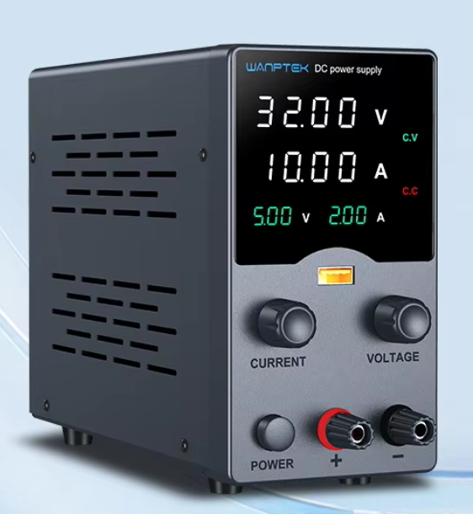
Motivace
Doplnění stávajícího analogového Laboratorního zdroje o digitální variantu
Potřeba Laboratorního zdroje s enkoderem

Slide 4
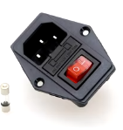
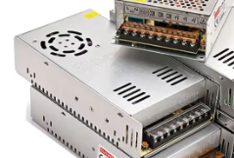
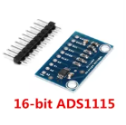
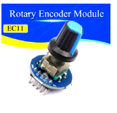
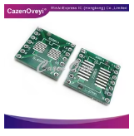
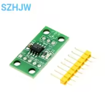
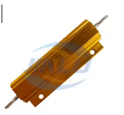
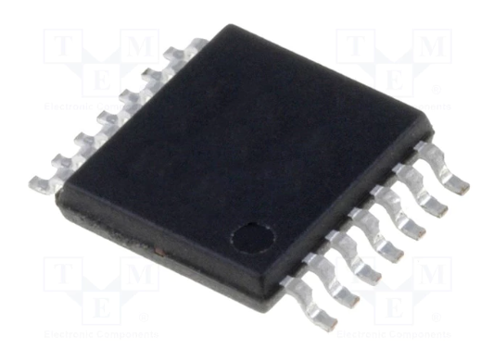
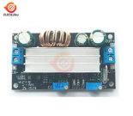
Zakoupeno

Slide 5
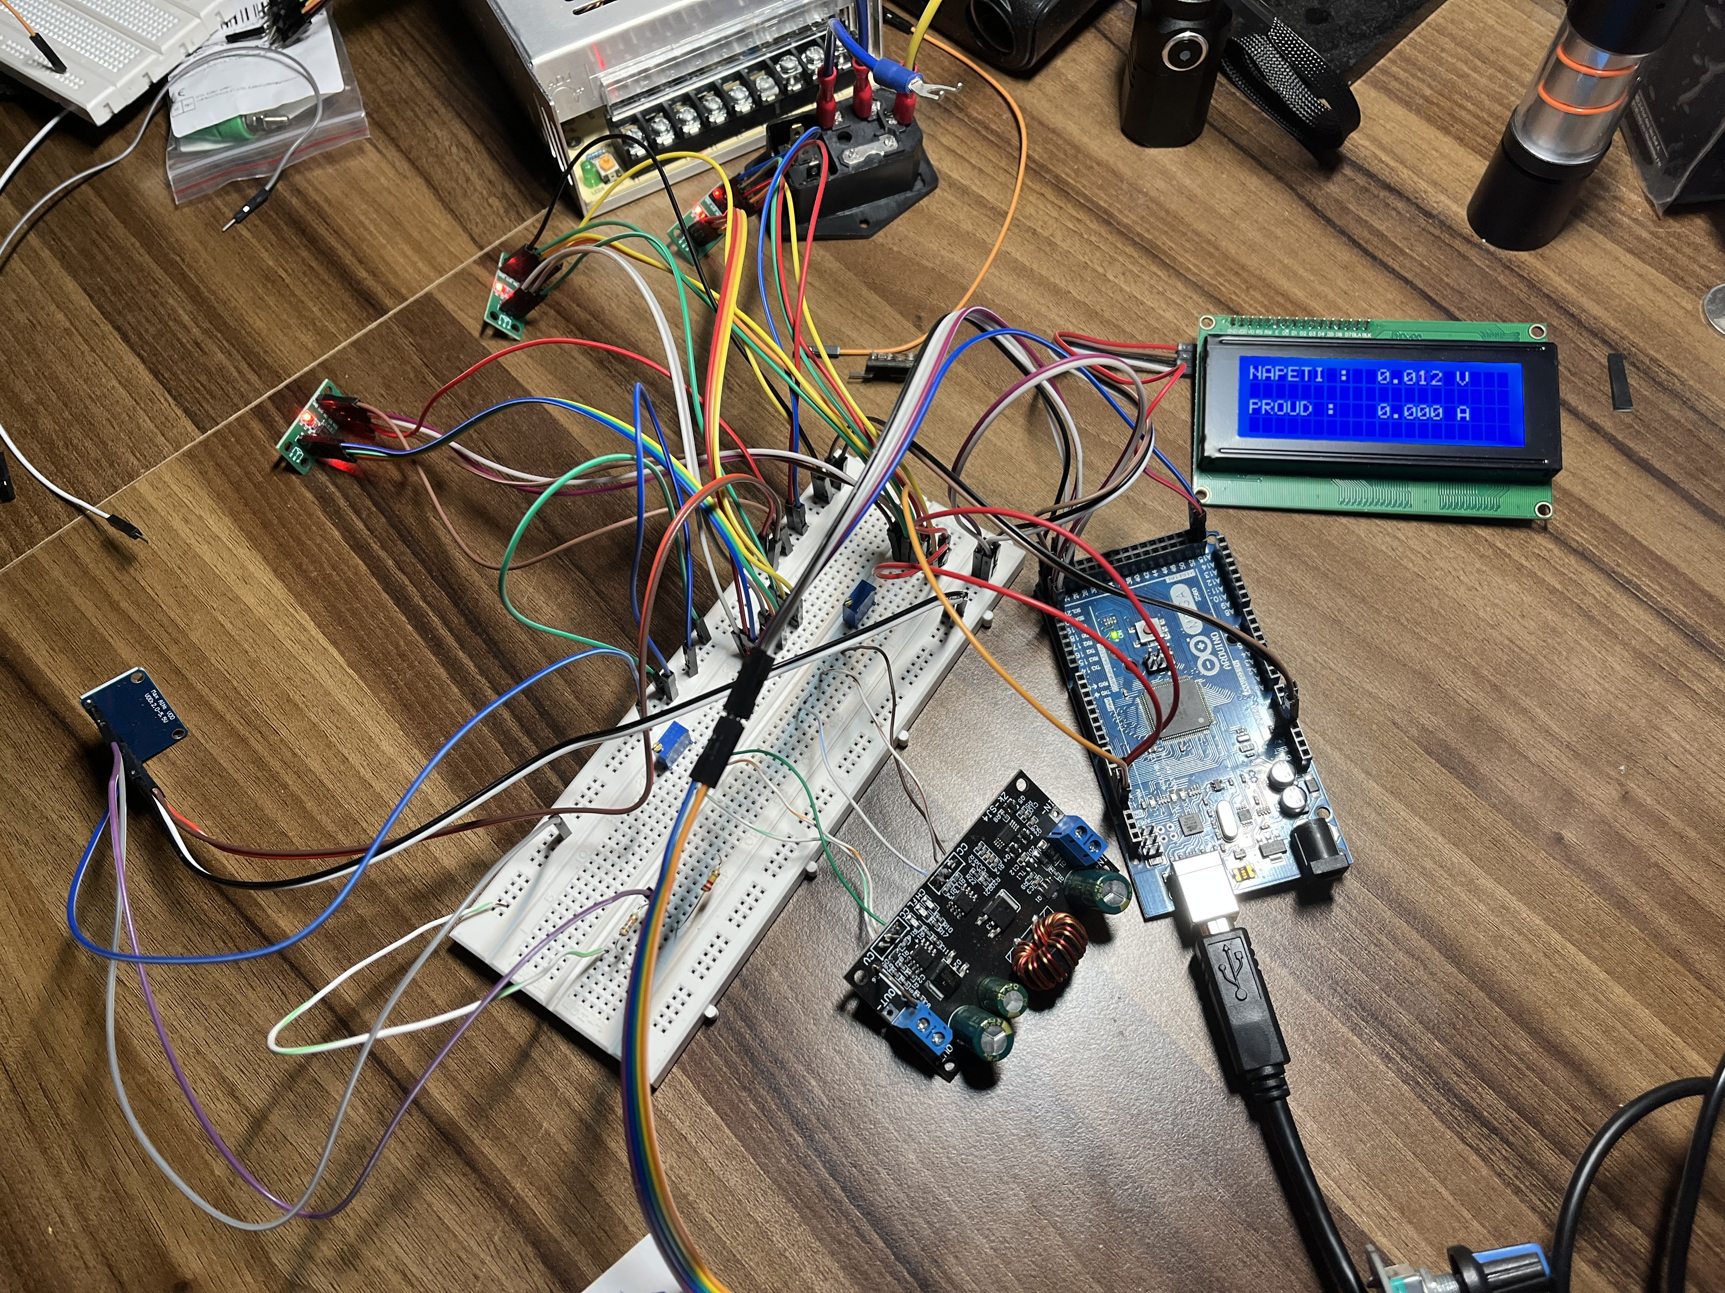
Uděláno

Slide 6
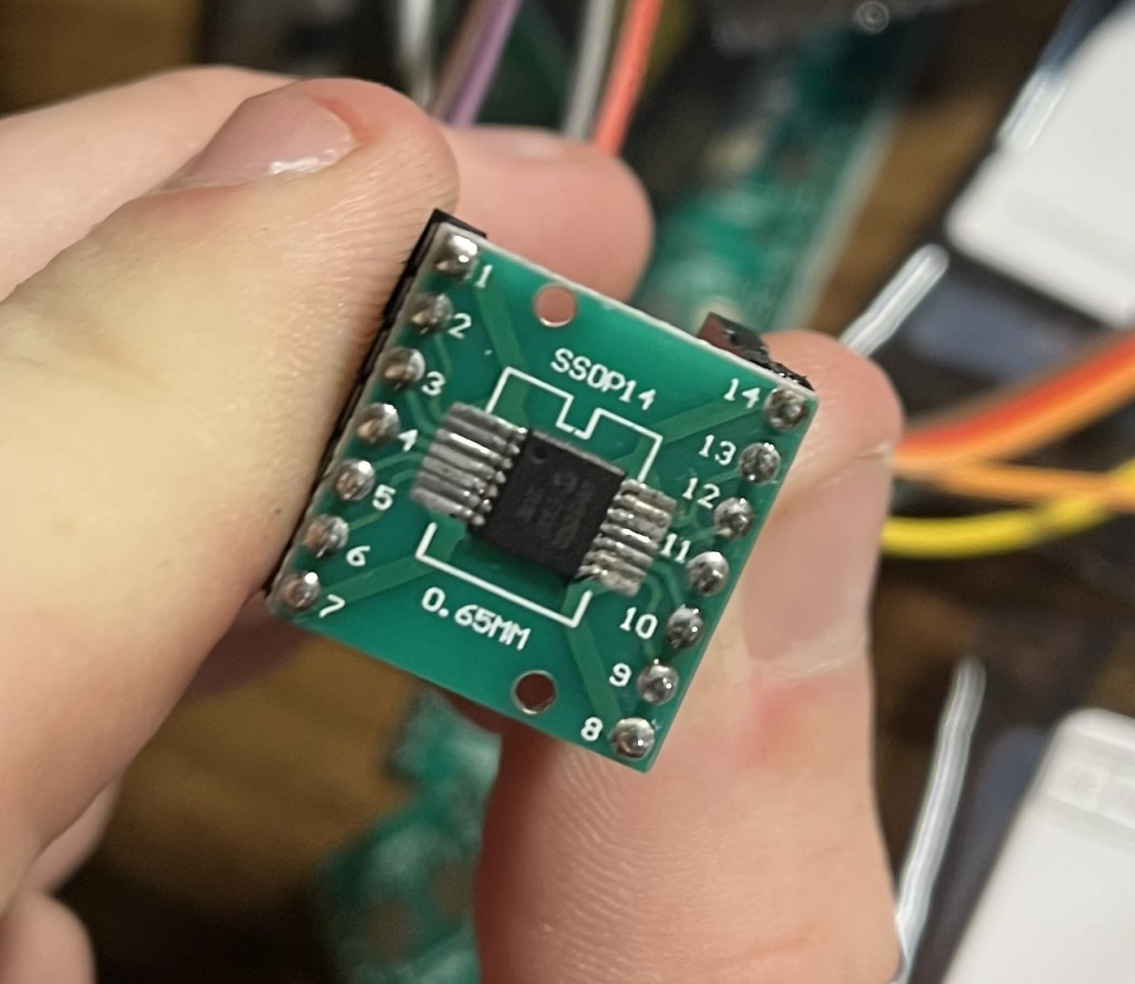
Uděláno

Slide 7
Uděláno
Videa:

Slide 8
Konec Laboratorní zdroj
Smola Antonín 4EA Vedoucí : Jan Kárník 05.11.2024

